Slide 1









Bài 2: Phản ứng hóa học

Slide 2
KHỞI ĐỘNG
Quan sát quá trình cây nên cháy
=> Cá nhân mô tả quá trình cháy của cây nến theo 2 giai đoạn

Slide 3
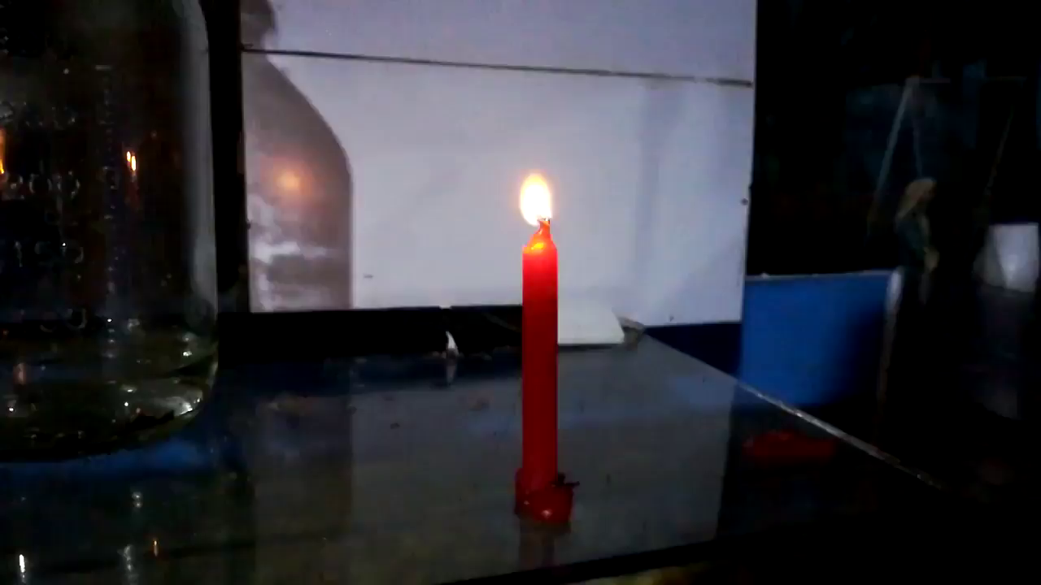
Nến sáp: Thành phần chất chính cấu tạo nên thân nến là sáp Parafin và phần lõi là sợi bấc nến. Khi quan sát nến cháy cần chú ý sự biến đổi ở các thành phần cấu tạo này.

Slide 4
Bài 2: Phản ứng hóa học

Slide 5










MỤC TIÊU
Trình bày được khái niệm, lấy được ví dụ về biến đổi vật lý, biến đổi hóa học.
Tiến hành được 1 số thí nghiệm về biến đổi vật lý, biến đổi hóa học.
Nêu được khái niệm phản ứng hóa học, chất tham gia, chất sản phẩm và sự sắp xếp khác nhau của các nguyên tử trong các phân tử chất.
Chỉ ra được 1 số dấu hiệu chứng tỏ có phản ứng hóa học xảy ra.
Nêu được khái niệm, đưa ra được ví dụ minh họa về phản uwngstoar nhiệt, thu nhiệt. Trình bày được các ứng dụng phổ biến của phản ứng tỏa nhiệt

Slide 6

NỘI DUNG BÀI HỌC
I. BIẾN ĐỔI VẬT LÝ VÀ BIẾN ĐỔI HÓA HỌC
II. PHẢN ỨNG HÓA HỌC
II. ỨNG DỤNG CỦA PHẢN ỨNG HÓA HỌC

Slide 7


I. Biến đổi vật lí và biến đổi hóa học
1. Biến đổi vật lí

Slide 8

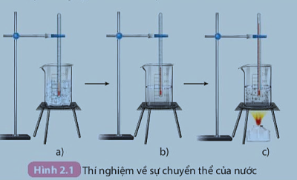
HOẠT ĐỘNG NHÓM
Thời gian: 10 phút
(Lớp chia 4 nhóm)
Yêu cầu: 1. Xác định các giá trị nhiệt độ tương ứng với các bước mô tả ở hình 2.1
2.Ở quá trình ngược lại, hơi nước ngưng tụ thành nước lỏng, nước lỏng đông đặc thành nước đá. Vậy trong quá trình chuyển thể, nước có biến đổi thành chất khác không?
Hoàn thành phiếu học tập 1

Slide 9

PHIẾU HỌC TẬP SỐ 1
Nội dung thí nghiệm | Kết quả quan sát | Nhận xét
TN1: Đá viên - đun nhẹ - đun sôi - ( đặt ngang cốc 1 tấm kính để) ngưng tụ hơi chất lỏng. => quan sát sự biến đổi, hiện tượng trên tấm kính. | - Nhiệt độ thu được khi chất lỏng sôi đều: … - Trên tấm kính: …. | - Nước đã bị biến đổi như thế nào? … ? Phần ngưng tụ có phải là chất nước?
TN2: Hỗn hợp bột Fe và S theo tỷ lệ 7:4 về khối lượng chia làm 2 phần cho vào 2 ống nghiệm 1,2 - Ống1 dùng nam châm áp vào thành ống nghiệm nơi có hỗn hợp - Ống 2 đem đun nóng trên ngon lửa đèn cồn trong khoảng 30 - 45 giây, để nguội rồi dùng nam châm thí nghiệm tương tự như với phần 1 | - Hiện tượng của Ống 1: … - Hiện tượng của Ống 2: … | Ở ống nghiệm nào chất bị biến đổi thành chất khác? Vì sao?

Slide 10
BÁO CÁO KẾT QUẢ HOẠT ĐỘNG NHÓM

Slide 11
PHIẾU HỌC TẬP SỐ 1
Nội dung thí nghiệm | Kết quả quan sát | Nhận xét
TN1: Đá viên - đun nhẹ - đun sôi - ( đặt ngang cốc 1 tấm kính để) ngưng tụ hơi chất lỏng. => quan sát sự biến đổi, hiện tượng trên tấm kính. | - Nhiệt độ thu được khi chất lỏng sôi đều: 100ºC - Trên tấm kính: …. Có vệt mờ dần chuyển thành giọt chất lỏng | - Nước đã bị biến đổi như thế nào? Nước đá - chảy thành dạng lỏng - sôi, chuyển thành hơi nước - hơi nước ngưng tụ thành nước lỏng ? Phần ngưng tụ có phải là chất nước? Phần ngưng tụ là chất nước ở thể lỏng
TN2:

Slide 12



1, Biến đổi vật lý
Các quá trình hòa tan, đông đặc, nóng chảy, … làm cho các chất biến đổi từ trạng thái này sang trạng thái khác, không có sự tạo thành chất mới đó là biến đổi vật lý.
Ví dụ: Sự chuyển thể của nước: đá - nước lỏng - hơi nước - nước lỏng.

Slide 13
HOẠT ĐỘNG NHÓM
Thời gian: 10 phút
(Lớp chia 4 nhóm)
Yêu cầu:
TN2: Gv thực hiện, hs quan sát ghi lại hiện tượng thí nghiệm.
=> Hoàn thành phiếu học tập 1

Slide 14
BÁO CÁO KẾT QUẢ HOẠT ĐỘNG NHÓM

Slide 15
PHIẾU HỌC TẬP SỐ 1
Nội dung thí nghiệm | Kết quả quan sát | Nhận xét
TN1:
TN2: Hỗn hợp bột Fe và S theo tỷ lệ 7:4 về khối lượng chia làm 2 phần cho vào 2 ống nghiệm 1,2 - Ống1 dùng nam châm áp vào thành ống nghiệm nơi có hỗn hợp - Ống 2 đem đun nóng trên ngọn lửa đèn cồn trong khoảng 30 - 45 giây, để nguội rồi dùng nam châm thí nghiệm tương tự như với phần 1 | - Hiện tượng của Ống 1: Bột Fe tách khỏi hỗn hợp tập trung về thành ống nghiệm giữ nam châm bám dính vào ống nghiệm - Hiện tượng của Ống 2: Nam châm không bám dính được vào thành ống nghiệm mà bị rơi xuống | Ở ống nghiệm nào chất bị biến đổi thành chất khác? Vì sao? - Ống 1 Fe vẫn là Fe, S vẫn là S riêng rẽ, còn ở Ống 2 chất đã bị biến đổi thành chất khác (không bắt nam châm)

Slide 16

Ống nghiệm nào có biến đổi vật lý? vì sao?
Ống nghiệm nào có biến đổi vật lý? vì sao?
Ống nghiệm 1 là biến đổi vật lý vì Fe và S chỉ trộn đều vào nhau còn tính chất của từng chất được giữ nguyên
Hiện tượng ở ống nghiệm 2 có gì khác ống 1?
Ống nghiệm 2 xuất hiện chất mới không phải là Fe( không bắt nam châm) và cũng không phải S(không có màu vàng)
=> Ở ống nghiệm 2 là biến đổi hóa học.
Vậy biến đối hóa học là thế nào?

Slide 17
2. Biến đổi hóa học
Các quá trình chất bị biến đổi có sự tạo thành chất mới là biến đổi hóa học như: quá trình đốt cháy nhiên liệu, phân hủy chất, tổng hợp chất, quá trình trao đổi chất và chuyển hóa năng lượng trong cơ thể người và động vật….
VD1: Đốt cháy than, …
VD2: Sắt để trong không khí bị gỉ,…

Slide 18
II. PHẢN ỨNG HÓA HỌC
Nghiên cứu thông tin:
Thế nào là phản ứng hóa học?
Cách viết, đọc phản ứng hóa học?
Trong quá trình phản ứng lượng chất nào tăng dần, lượng chất nào giảm dần?
Như thế nào được gọi là phản ứng xảy ra hoàn toàn?

Slide 19
II. PHẢN ỨNG HÓA HỌC

1. Khái niệm: Quá trình biến đổi từ chất này thành chất khác gọi là phản ứng hóa học. Chất đầu bị biến đổi gọi là chất phản ứng hay chất tham gia. Chất mới sinh ra gọi là sản phẩm.
Cách viết phản ứng hóa học:
Tên các chất phản ứng Tên các chất sản phẩm
VD: (phản ứng hóa học của thí nghiệm 2)
Viết: Iron + Sulfur Iron(II)sulfide
Đọc: Iron tác dụng với Sulfur tạo thành Iron(II)sulfide.
Phản ứng xảy ra hoàn toàn khi có ít nhất một chất phản ứng đã phản ứng hết.

Slide 20



II. PHẢN ỨNG HÓA HỌC
? SGK- Tr13
Trả lời:
a, PT: Carbon + Oxygen -> Carbon dioxide
Chất phản ứng: Carbon và Oxygen
Chất sản phẩm: Carbon dioxide
b, Trong quá trình phản ứng lượng Carbon và Oxygen giảm dần đồng thời lượng Carbon dioxide tăng dần.

Slide 21
Mô hình tượng trưng diễn biến của phản ứng hoá học giữa khí hydrogen và oxygen.
2. Diễn biến của phản ứng hoá học:
H
H
O
O
H
H
tº
H
O
H
O
H
H
O
H
H
H₂
H
O
O
O₂
H₂O
H

Slide 22
Sơ đồ tượng trưng cho phản ứng hoá học giữa khí hydrogen và khí oxygen tạo ra nước.
H
O
H
H
H
O
O
H
H
H
O
O
H
H
H
H
H
O
a,Trước phản ứng
b,Trong quá trình phản ứng
c,Sau phản ứng
Trước phản ứng những nguyên tử nào liên kết với nhau?
Ở hình (a) trước p/ứ có 2 p/tử hydrogen và1p/tử oxygen; 2 ng/tử hydrogen liên kết với nhau tạo thành1p/tử hydrogen; 2 ng/tử oxygen liên kết với nhau tạo thành 1p/tử oxygen.
Sau phản ứng những nguyên tử nào liên kết với nhau?
So sánh số nguyên tử hydrogen và oxygen trước và sau phản ứng?
Các phân tử trước và sau phản ứng có khác nhau không?
Sau p/ứ có các p/tử nước được tạo thành; trong đó 2 ng/tử hydrogen liên kết với 1 ng/tử oxygen.
Trong phản ứng các ng/tử chưa liên kết với nhau; số ng/tử oxygen và hydrogen ở(c) bằng số ng/tử hydrogen và oxygen ở(a).
Liên kết giữa các ng/tử thay đổi; số ng/tử mỗi loại không thay đổi
O
H
O
H₂O
O₂
H
H
H₂
O
H

Slide 23
Nêu kết luận về diễn biến của phản ứng hóa học?
 Kết luận :
“ Trong phản ứng hoá học, chỉ có liên kết giữa các nguyên tử thay đổi, làm cho phân tử này biến đổi thành phân tử khác ”. Kết quả là chất này biến đổi thành chất khác.

Slide 24


HOẠT ĐỘNG NHÓM
Thời gian: 10 phút
Yêu cầu:
Hoàn thành phiếu học tập số 2

Slide 25
PHIẾU HỌC TẬP 2
Nội dung thí nghiệm | Hiện tượng quan sát được | Dấu hiệu chứng tỏ có phản ứng xảy ra
- TN1: Cho 3ml dung dịch acid hydro chloric HCl vào ống nghiệm 1 chứa 1 viên Zinc Zn và ống nghiệm 2 chứa 2ml Barium chloride BaCl₂. | Ống 1: Ống 2:
- TN2: Cho 3ml dung dịch sodium hydroxide NaOH vào ống nghiệm 3 chứa 2ml Copper (II) sulfate CuSO₄. | Ống 3:
- TN3: Nhỏ giấm ăn vào đá vôi
? Khi có phản ứng hóa học xảy ra có thể kèm theo những dấu hiệu nào? ….……………………………………………………………………………………

Slide 26
BÁO CÁO KẾT QUẢ HOẠT ĐỘNG NHÓM

Slide 27
PHIẾU HỌC TẬP 2
Nội dung thí nghiệm | Hiện tượng quan sát được | Dấu hiệu chứng tỏ có phản ứng xảy ra
- TN1: | Ống 1: Viên kẽm tan dần, xuất hiện bọt khí Ống 2: Không có hiện tượng | Xuất hiện bọt khí(chất tạo thành ở trạng thái khí không màu)
- TN2: | Ống 3: Xuất hiện kết tủa xanh | Xuất hiện kết tủa(chất tạo thành ở trạng thái rắn màu xanh
- TN3: | Sủi bọt khí | Chất mới tạo ra là chất khí
? Khi có phản ứng hóa học xảy ra có thể kèm theo những dấu hiệu nào? Một số dấu hiệu có xuất hiện chất mới: bọt khí, kết tủa, màu sắc thay đổi, ...

Slide 28
3. Hiện tượng kèm theo các phản ứng hóa học
Phản ứng hóa học xảy ra khi có chất mới tạo thành với những tính chất khác biệt với chất ban đầu như: có kết tủa, có chất khí, có màu sắc thay đổi, có nhiệt độ môi trường xảy ra phản ứng thay đổi.
VD: HCl_{(dd)} + Zn_{(r)} => có chất khí xuất hiện
NaOH_{(dd)} + CuSO_{4(dd)} => có kết tủa màu xanh
Fe_{(r)} + S_{(r)} sp không bị nam châm hút.
Chú ý: Khi một trong 2 chất phản ứng hết, phản ứng sẽ dừng lại.

Slide 29
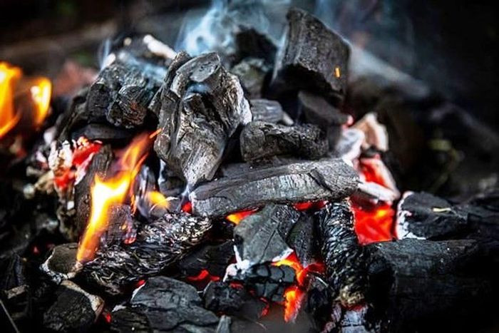
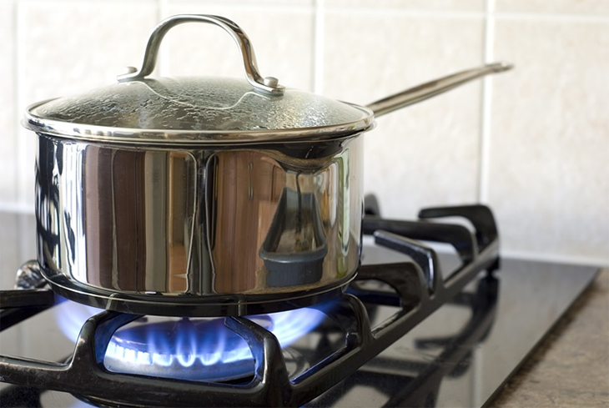
III. Năng lượng của phản ứng hóa học

Slide 30

1. Phản ứng tỏa nhiệt, phản ứng thu nhiệt
 Kết luận :
Phản ứng tỏa nhiệt giải phóng năng lượng dạng nhiệt ra môi trường, phản ứng thu nhiệt nhận năng lượng dạng nhiệt từ môi trường trong suốt quá trình phản ứng.
- Ví dụ phản ứng tỏa nhiệt: Đốt than, đun bếp gas, đốt khí methane, đốt khí hydrogen,…
- Ví dụ phản ứng thu nhiệt: nung vôi, nhiệt phân thuốc tím,…

Slide 31
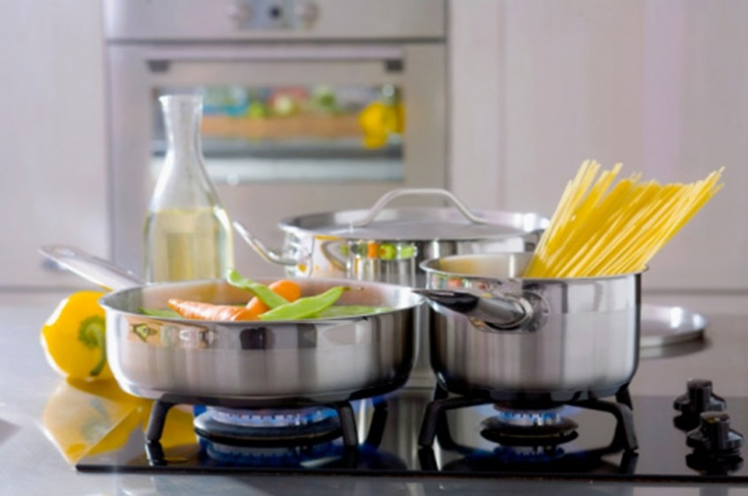
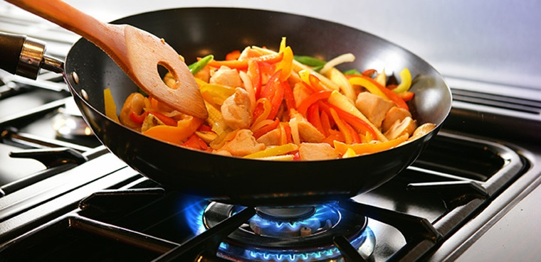
2. Ứng dụng của phản ứng tỏa nhiệt.

Slide 32
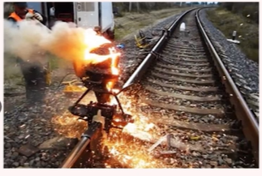
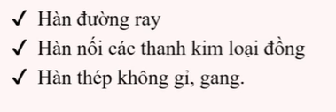
2. Ứng dụng của phản ứng tỏa nhiệt.

Slide 33
LUYỆN TẬP
BT1. Phản ứng hoá học là quá trình biến đổi
A. trạng thái tồn tại của chất.
B. nguyên tử này thành nguyên tử khác
C. chất này thành chất khác.
D. nguyên tố này thành nguyên tố khác.
BT1. Phản ứng hoá học là quá trình biến đổi
A. trạng thái tồn tại của chất.
B. nguyên tử này thành nguyên tử khác
C. chất này thành chất khác.
D. nguyên tố này thành nguyên tố khác.
BT2. Dấu hiệu chính để phân biệt hiện tượng vật lý và hiện tượng hóa học là
A. sự thay đổi về màu sắc của chất.
B. sự xuất hiện chất mới có tính chất khác so với ban đầu.
C. sự thay đổi về trạng thái của chất.
D. sự thay đổi về hình dạng của chất.
BT2. Dấu hiệu chính để phân biệt hiện tượng vật lý và hiện tượng hóa học là
A. sự thay đổi về màu sắc của chất.
B. sự xuất hiện chất mới có tính chất khác so với ban đầu.
C. sự thay đổi về trạng thái của chất.
D. sự thay đổi về hình dạng của chất.

Slide 34

LUYỆN TẬP :
HỌC SINH HOẠT ĐỘNG NHÓM
BT3. Cho các biến đổi sau, xác định đâu là biến đổi vật lý, đâu là biến đổi hóa học, viết PT cho các biến đổi hóa học?
Nội dung | Biến đổi vật lý/ biến đổi hóa học - giải thích viết phương trình(nếu có)
1, Sulfur là chất rắn màu vàng khi cháy trong không khí tạo ra chất khí có mùi hắc là sulfur (IV) oxide.
2, Thủy tinh nung nóng chảy được thổi thành ống nghiệm, bình cầu,…
3, Đá vôi có thành phần chính là Calcium carbonate, khi nung đá vôi thu được Calcium oxide và Carbon dioxide.
4, Lọ cồn 90º bị mở nắp sau một thời gian lượng cồn giảm, nồng độ cồn thấp hơn so với ban đầu.
5, Khi mở nắp chai nước giải khát có ga thấy bọt sủi lên.
6, Hòa tan đường vào nước được dung dịch trong suốt.

Slide 35
Nội dung | Biến đổi vật lý/ biến đổi hóa học - giải thích viết phương trình(nếu có)
1, Sulfur là chất rắn màu vàng khi cháy trong không khí tạo ra chất khí có mùi hắc là sulfur (IV) oxide. | Biến đổi hóa học vì Sulfur đã kết hợp với Oxygen của không khí tạo ra Sulfur(IV)oxide(mùi hắc) PT: Sulfur + Oxygen Sulfur(IV)oxide
2, Thủy tinh nung nóng chảy được thổi thành ống nghiệm, bình cầu,… | Biến đổi vật lý vì không có chất mới được tạo thành
3, Đá vôi có thành phần chính là Calcium carbonate, khi nung đá vôi thu được Calcium oxide và Carbon dioxide. | Biến đổi hóa học vì Calcium carbonate bị biến đổi thành Calcium và Carbon dioxide PT: Calcium carbonate Calcium + Carbon dioxide
4, Lọ cồn 90º bị mở nắp sau một thời gian lượng cồn giảm, nồng độ cồn thấp hơn so với ban đầu. | Biến đổi vật lý vì không có chất mới được tạo thành
5, Khi mở nắp chai nước giải khát có ga thấy bọt sủi lên. | Biến đổi vật lý vì không có chất mới được tạo thành
6, Hòa tan đường vào nước được dung dịch trong suốt. | Biến đổi vật lý vì không có chất mới được tạo thành

Slide 36

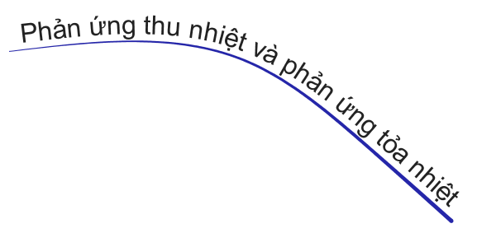


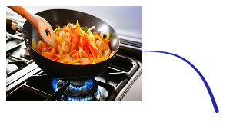

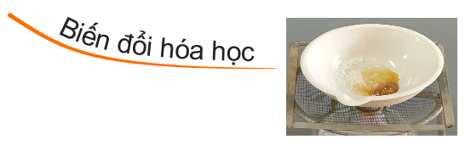

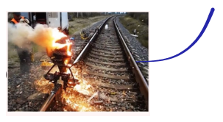
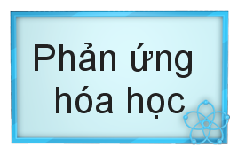




Slide 37
DẶN DÒ VỀ NHÀ
HS hãy mô tả, phân tích 1 hiện tượng xuất hiện trong tự nhiên, 1 hiện tượng bắt gặp trong đời sống hàng ngày.
Học bài, trả lời các câu hỏi vào vở
Xem trước bài 3: Mol và tỉ khối chất khí.

